Slide 1


Slide 2

Guião 4

Slide 3
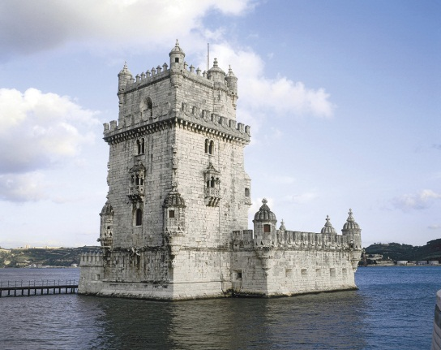
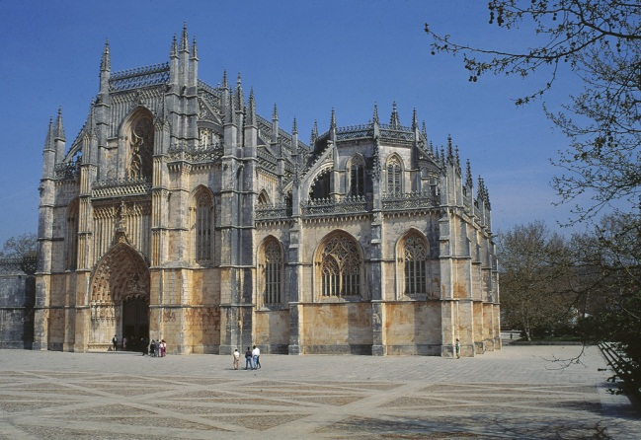
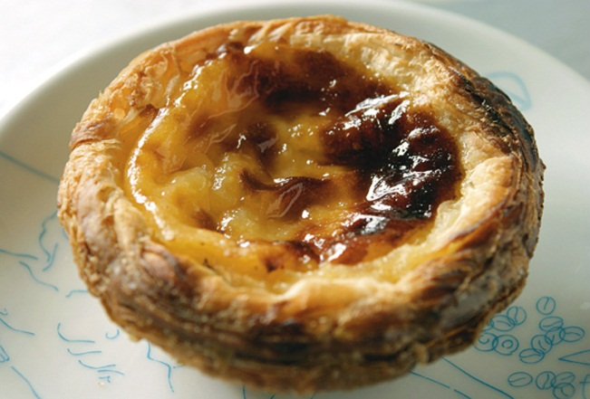
1
2
3

Slide 4
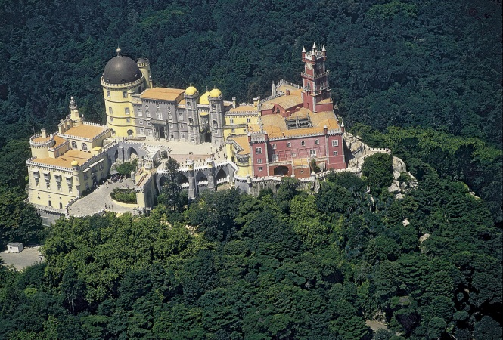
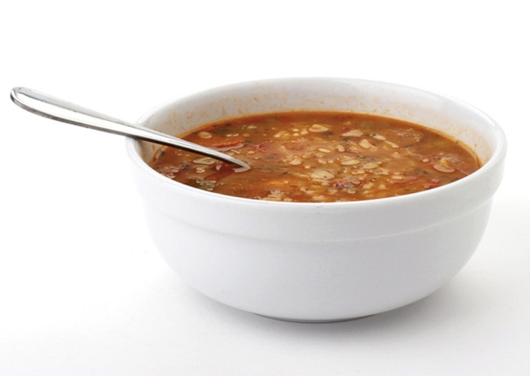
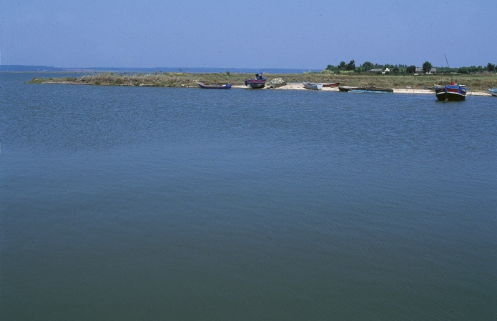
4
5
6

Slide 5

Torre de Belém
1

Slide 6

Mosteiro da Batalha
2

Slide 7

Pastel de Belém
3

Slide 8
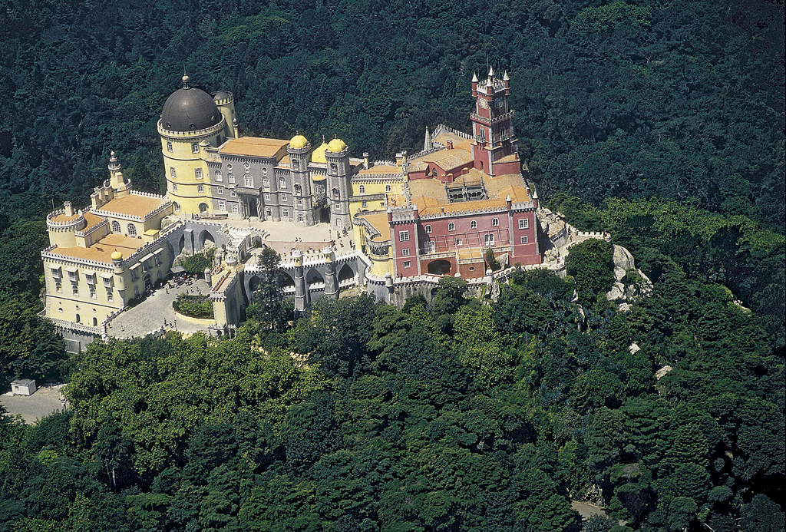
Palácio da Pena
4

Slide 9

Sopa da pedra
5

Slide 10
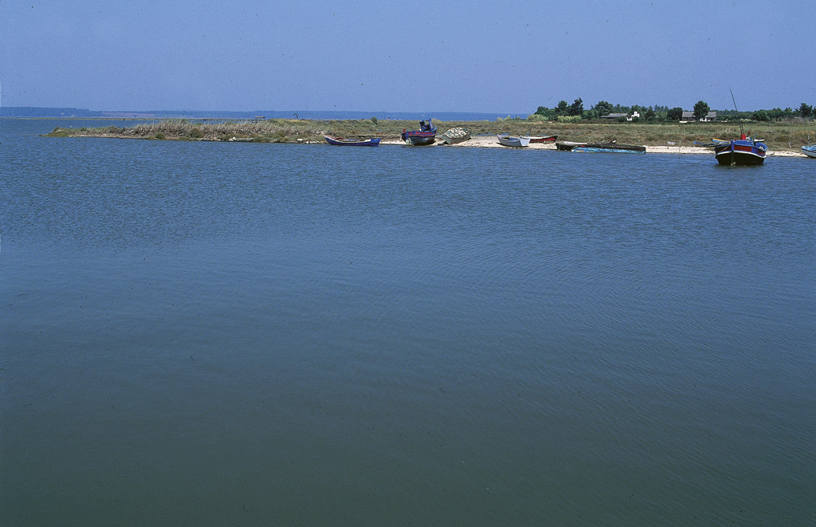
Estuário do Sado
6

